Slide 1
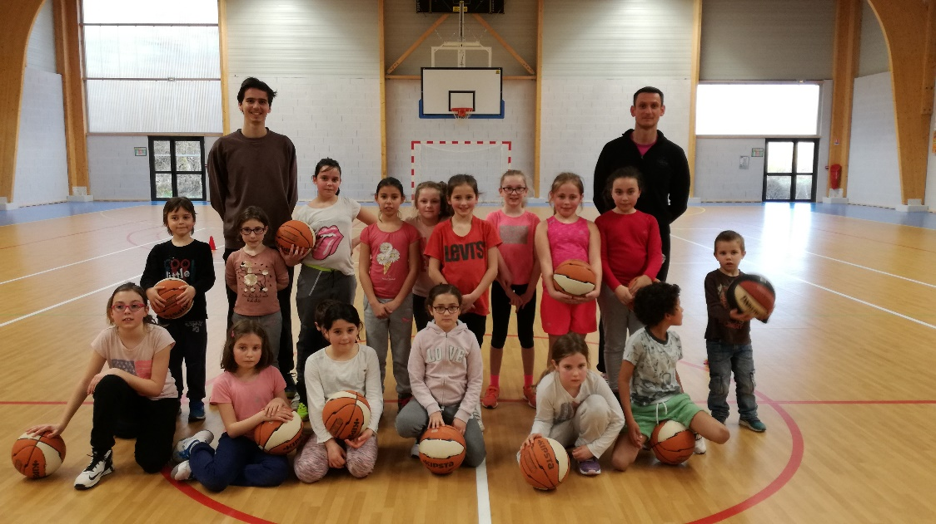
Intervention Technique Mardi 13 mars 2018 Castillonnès
U9 – U11

Slide 2
ECOLE DE COURSE SANS BALLON
Les pratiquants sont répartis le long de la ligne de coté
Ils doivent effectuer un déplacement aller/retour (ligne de coté / ligne de coté) dans différentes motricités
Tout ce fait en avant à l’aller et en arrière au retour

Slide 3
Motricités demandées en marchant
Normale (savoir revenir au point de départ / repères dans l’espace).
Sur pointes de pieds.
Sur les talons.
Marche du héron (lever le genou au delà du niveau de la hanche).

Slide 4
Motricités demandées en courant
Elévation genoux
Talons fesses
Dissociation élévation jambe droite
Dissociation élévation jambe gauche
Dissociation talon-fesse droit
Dissociation talon-fesse gauche
Pas de l’écolier

Slide 5
Développement de la vitesse Sprint dans le même espace que la motricité (ligne à ligne de côté)
Départ debout
Départ assis jambes tendues, talons sur la ligne
Départ allongé sur le ventre, les yeux sur la ligne
Départ allongé sur le dos, se retourner

Slide 6
Développement vitesse de réaction
Vitesse duel. Les pratiquants ont 4 plots alignés devant eux, désignés 1,2,3 et 4.
Ils doivent aller toucher le plot annoncé par le coach puis venir lui taper dans la main.
Le 1er joueur qui « tchek » le coach a gagné.
Varier l’annonce du ou des numéros de plots et le positionnement du coach.

Slide 7
Maniement de balle sur place 1 ballon par joueur répartis en rond
Lancer la balle en l’air la rattraper
Idem taper dans ses mains 1x, 2x, 3x etc
Varier les tapes de mains (devant, derrière, sous la jambe,…)
Lancer la balle, sauter pour la rattraper
Lancer la balle au dessus de la tête la rattraper dans le dos
Faire tourner la autour d’une jambe, de la tête, du buste
Faire des huit avec le ballon entre les jambes
En équilibre sur les fesses, faire passer la balle sous les jambes
Assis les jambes tendues, faire rouler la balle sur les tibias et les cuisses

Slide 8
Maniement de balle sur place (dribble)
Dribbler main droite, varier la hauteur de dribble
Idem main gauche
Alterner main droite / main gauche
Dribbler main droite en in/out
Idem main gauche
Dribbler main droite en avant/arrière
Idem main gauche
S’allonger et se relever tout en dribblant

Slide 9
Ateliers techniques
3 /4 pratiquants par paniers
Chaque atelier dure 7’
Un coach par atelier qui met en place suivant le thème général et le niveau technique des pratiquants

Slide 10
Thèmes des ateliers
Tir extérieur (impulsion cerceau)
Attention mise sur la qualité d’impulsion et d’équilibre
Tir extérieur (je marque je recule / je loupe j’avance)
Challenge pour organiser sa force et sa précision
Tir en course à droite
Utilisation ou non du matériel
Tir en course à gauche
Utilisation ou non du matériel

Slide 11
Bilan de la séance
Il parait important de mettre en place un travail athlétique
d’école de course
Toute motricité, direction, haut/bas du corps
D’équilibre / déséquilibre
De vitesse :
De course
De réaction
De fréquence

Slide 12
PILAT PHILIPPE Conseiller Technique Fédéral – CD47
Intervention club Castillonnès – 12 mars 2018

